Slide 2
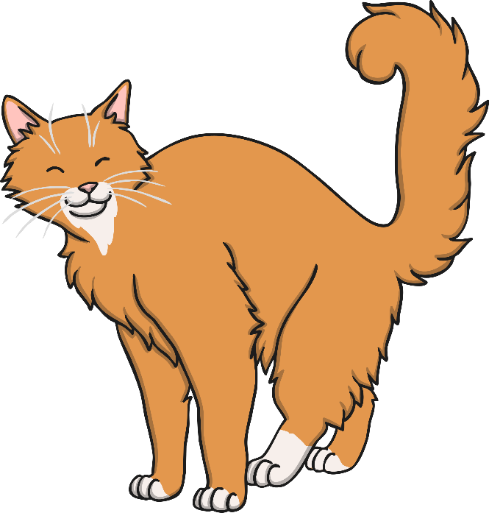
Is mise Rónán.
Tá peata agam. Is cat é. Tigger is ainm dó.
Tá dáth rua ar mo pheata.
Itheann sé iasc. Ólann sé bainne.

Slide 3
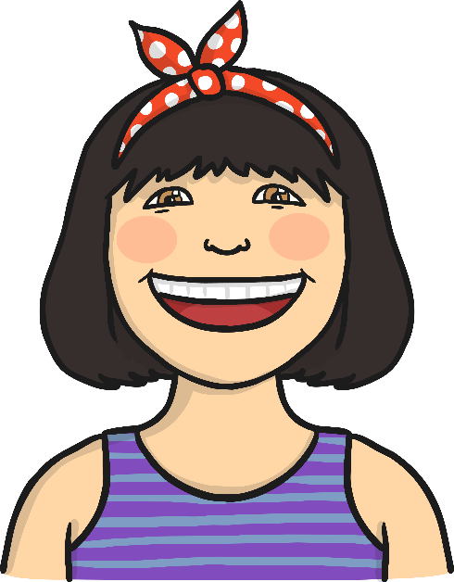
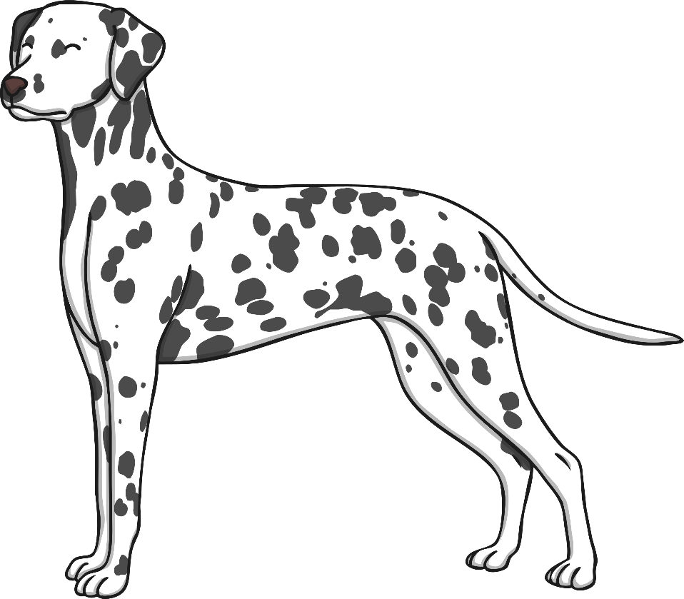
Is mise Emma.
Tá peata agam.
Is madra í.
Jessie is ainm di.
Tá dath bán agus dubh ar mo pheata.
Tá eireaball fada aici.
Tá cosa fada aici.
Is maith léi feoil.
Ní maith léi cait.

Slide 4
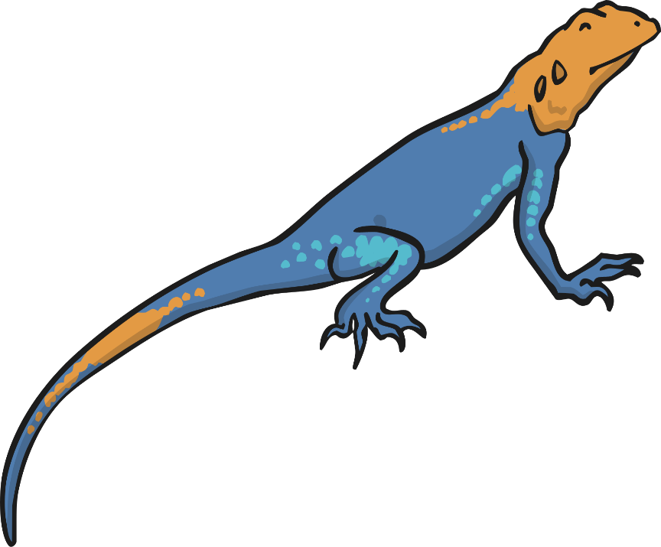
Is mise Lee.
Tá peata agam.
Is laghairt é.
Tá cosa gear aige.
Tá cluasa beaga aige.
Itheann sé feithidí.
Tá dáth oráiste agus gorm ar mo pheata.

Slide 5
Is mise Ciara.
Tá peata agam.
Is iasc í.
Goldie is ainm di.
Tá dáth oráiste ar mo pheata.
Itheann sí bis éisc.
Níl cosa aici.

Slide 6
An bhfuil peata agat?

